Slide 1

Git e GitHub

Slide 2
















Git ≠ GitHub
repositório remoto
repositório local
push

Slide 3
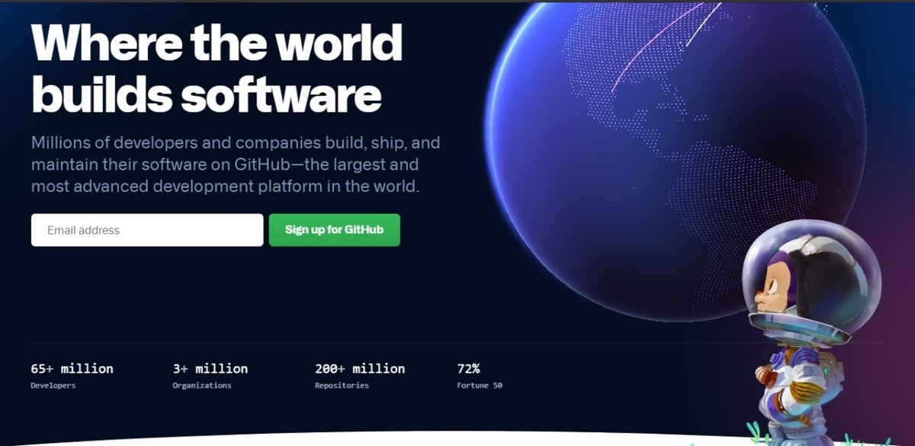
GitHub
Repositórios ilimitados
Hospedagem de código-fonte
Características de rede social
GitHub Pages integrado
Colaboração
Forks – cópia do projeto

Slide 4





Só existe o GitHub?

Slide 5

Vamos criar seu perfil no GitHub?
Acesse
.com

